Slide 1
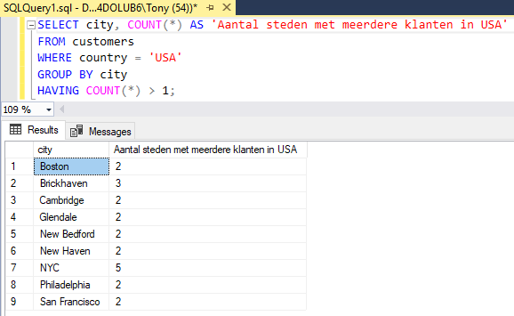
SQL
Groeperen
WHERE vs HAVING

Slide 2
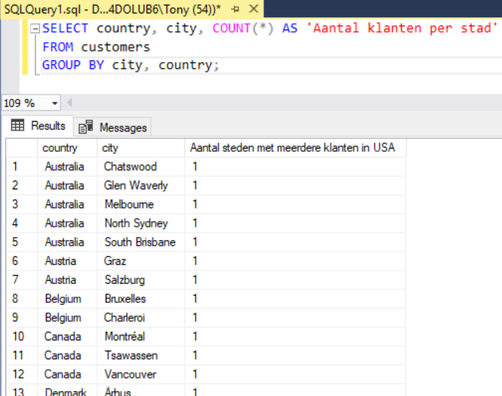
Groeperen
Als we van alle landen de steden willen tonen met klanten,
gebruiken we nu logischer wijze de volgende query.

Slide 3
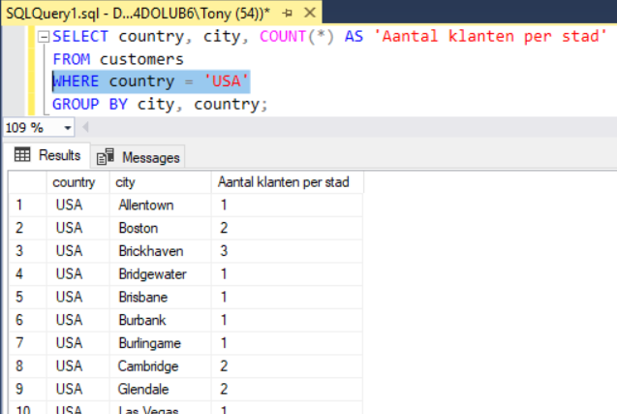
Groeperen met selectie criteria
Als we nu alleen de steden willen tonen die in de USA zijn.
Gebruiken we de WHERE-statement.
Namelijk de steden met klanten van waar het land USA is willen we zien.

Slide 4
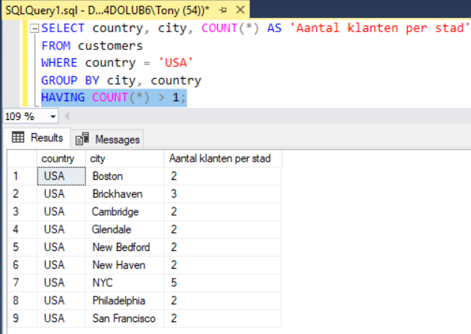
Groeperen met selectie criteria
Nadat we een eerste selectie hebben gemaakt en deze hebben gegroepeerd, kunnen we nog een tweede selectie toepassen.
We willen na het groeperen namelijk alleen nog de steden in de USA tonen die meerdere klanten hebben.

Slide 5
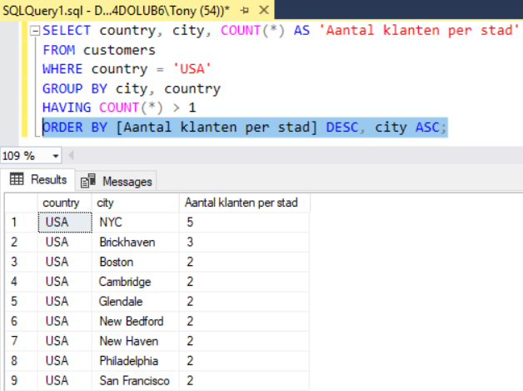
Groeperen met selectie criteria
Nu echt alleen de gegevens zijn overgebleven die we wilde hebben, kunnen we ze nog even sorteren.
Het is bijvoorbeeld interessant om in één oogopslag te zien in welke Amerikaanse steden we de meeste klanten hebben.

Slide 6
Volgorde
De volgorde van de voorgaande query’s is zeer belangrijk!
Deze is altijd als volgt:
EERSTE SELECTIE → GROEPEREN → TWEEDE SELECTIE → SORTEREN
SELECT… SELECT… SELECT… SELECT…
FROM… FROM… FROM… FROM…
WHERE… WHERE… WHERE… WHERE…
GROUP BY… GROUP BY… GROUP BY…
HAVING… HAVING…
ORDER BY…

Slide 7
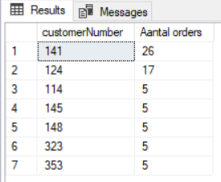
HUISWERK
We willen de trouwe klanten belonen met een cadeaubon.
Maak een query die een overzicht genereert van de klanten met 5 of meer orders. In het overzicht willen we van deze klanten het klantnummer zien en het totaal aantal orders van ze.

Slide 8
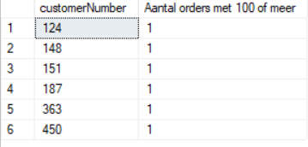
HUISWERK
Ook een sturen we een cadeaubon naar klanten die ooit een order hebben bestelt met 100 artikelen of meer.
Schrijf een query die een overzicht genereert van het klantnummer en het aantal orders dat een klant had met 100 of meer artikelen.

Slide 9
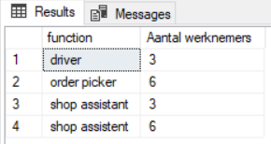
HUISWERK
Maak een query voor het aantal werknemers per functie, MAAR
toon alleen de functies die meer dan twee werknemers hebben.

Slide 10
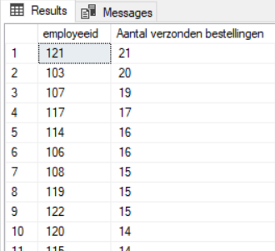
HUISWERK
Schrijf een query die een overzicht genereerd van het
aantal verzonden bestellingen per werknemer.
Het overzicht is aflopend gesorteerd op het aantal bestellingen.

Slide 11
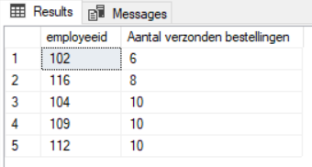
HUISWERK
Geef een overzicht van de 5 werknemers die de minste bestellingen hebben verstuurd.

Slide 12
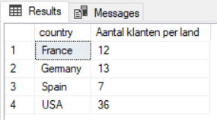
HUISWERK
GraafschapGames wilt graag een reclamecampagne starten.
Deze kostbare actie willen ze alleen ondernemen in landen waar ze al eerder “succesvol” klanten hebben verworven.
Schrijf een query die een overzicht geeft van de landen
die meer dan 5 klanten hebben.

Slide 13
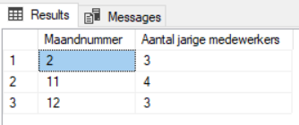
HUISWERK
Elke jarige werknemer trakteert steeds met lekker gebak op zijn verjaardag. De directeur van GraafschapGames wilt graag weten in welke maanden hij lekker veel te snoepen heeft.
Schrijf een query die een overzicht geeft van de maandnummers
van de maanden die 3 of meer jarige hebben.

Slide 14
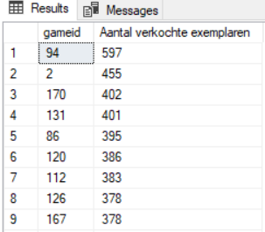
HUISWERK
Dankzij de tabel orderdetails kan je achterhalen hoe vaak een spel in totaal is verkocht.
Schrijf een query die je een overzicht geeft van het totaal aantal verkochte exemplaren per gameid. Sorteer het overzicht eerst aflopend op het totaal aantal verkochte exemplaren en daarna oplopend op gameid.

Slide 15
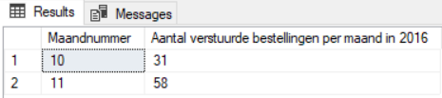
HUISWERK
2016 was een top jaar voor GraafschapGames.
Op basis van dit jaar wilt de directeur graag weten in welke maanden nu eigenlijk de meeste bestellingen waren verstuurd.
Schrijf een query die je een overzicht geeft van het totaal aantal verstuurde bestellingen per maand in het jaar 2016.
Enkel de maanden waarin het bedrijf meer dan 30 bestellingen heeft verzonden moeten worden getoond.

